Slide 1
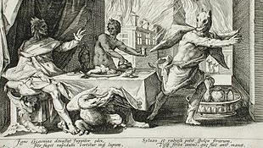
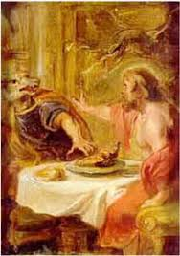
IL MITO DI GIOVE E LICAONE

Slide 2
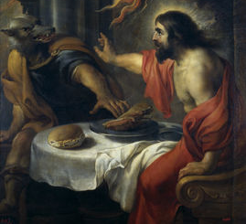
IL MITO
Giove scende sulla terra per vedere le malvagità umane
In particolare si reca dal Re degli Arcadi
Il Re cerca di ingannare Giove
Giove lo punisce trasformandolo in un lupo costretto a mangiare solo carne umana
Al ritorno di Giove nell'Olimpo, Licaone non ha cambiato i suoi atteggiamenti
Giove decide di sterminare il genere umano
Lascia in vita solo Ducalione e Pirra
Quest'ultimi si rivolgono all'oracolo di Themis per creare nuovamente il genere umano.

Slide 3
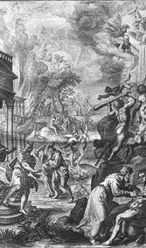
IL MITO NELL'ARTE
Titolo dell'opera:
Giove e Licaone
Autore:
Salomon Savery
Datazione: 1632
Tecnica: xilografia
Soggetto principale: Miti trattati nel I libro delle Metamorfosi di Ovidio

Slide 4
LUPI MANNARI
Deriva dal greco λύκος [lykos] e ἄνθρωπος [antropos], che significano rispettivamente lupo e uomo
il nome stesso del protagonista di questa vicenda, Licaone, in greco Λυκάων [Lykaon], ha chiaramente un’affinità semantica con l’animale simbolo di questa metamorfosi.

Slide 5
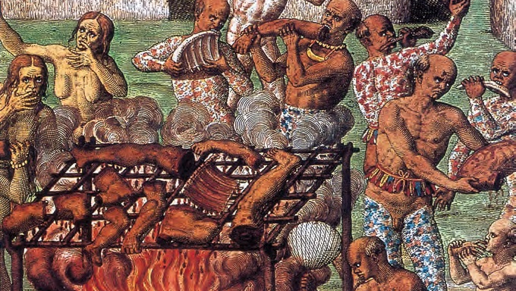
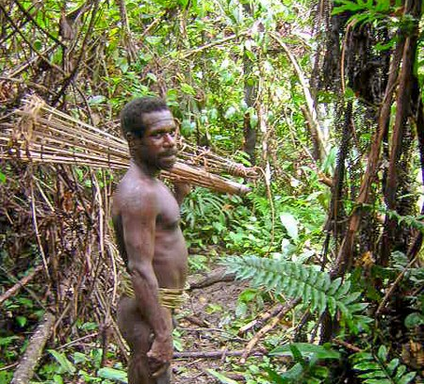
IL CANNIBALISMO

